Slide 1
Реализация Плана мероприятий повышения финансовой грамотности населения Липецкой области в I полугодии 2022 года
Инесса ШУЙКОВА,
ректор ГАУДПО ЛО «Институт развития образования»

Slide 2
РЕЗУЛЬТАТЫ опроса
Как Вы оцениваете уровень своей финансовой грамотности (умение распоряжаться собственными деньгами и улучшать свое материальное благосостояние) и заинтересованы ли Вы в его повышении?
высокий, однако я готов его повышать
149 (13%)
средний, готов его повышать
667 (58%)
низкий, готов его повышать
114 (10%)
высокий, не нуждаюсь в его повышении
53 (5%)
средний, не нуждаюсь в его повышении
91 (8%)
низкий, не нуждаюсь в его повышении
8 (1%)
* Опрос проведен на портале gosuslugi.ru Опрос прошли 1143 респондента, из которых 57 респондентов (5%) затруднились ответить
очень низкий, повышать собственную финансовую грамотность я не намереваюсь
4( 0%)

Slide 3
ВОВЛЕЧЕННОСТЬ целевых аудиторий*
Целевые группы населения
пенсионеры
дошкольники
Обучающиеся и воспитанники образовательных организаций, профессиональных образовательных организаций и образовательных организаций высшего образования
Население, склонное к рискованному типу финансового поведения в сложных жизненных обстоятельствах
Граждане с низким и средним уровнем доходов
Население, испытывающее трудности при реализации своих прав на финансовое образование и их защиту
Граждане пенсионного и предпенсионного возраста
взрослое население
школьники
студенты и молодежь
1647
мероприятий
155
* Данные получены на основе ЕИС «Календарь финансовой грамотности» и отчетов организаций, входящих в Межведомственную координационную комиссию (по итогам 2021 года)
тыс. участников

Slide 4
ФИНАНСОВАЯ ГРАМОТНОСТЬ в проекте СТРАТЕГИИ
социально-экономического развития Липецкой области до 2030 года
Раздел
5.2.1.2
Приоритетные направления развития
сферы образования и науки
Задачи
З 2.1.1.7.
Развитие ESG – грамотности и финансового образования в дошкольных и общеобразовательных организациях
З 2.1.3.4.
Разработка и внедрение образовательных программ, направленных на освоение компетенций в сфере ESG, устойчивого развития и финансовой грамотности (на базе профессиональных образовательных организаций, организаций высшего образования и корпоративных университетов)

Slide 5
ШКОЛЬНОЕ ИНИЦИАТИВНОЕ БЮДЖЕТИРОВАНИЕ
ПРОЕКТ
«ШКОЛЬНЫЙ ГРАНТ ГУБЕРНАТОРА»
на развитие (создание)
объектов школьной инфраструктуры
и (или) улучшение учебно-воспитательного процесса,
повышение финансовой и бюджетной грамотности,
а также гражданской активности старшеклассников
Михаил Мишустин: Правительство намерено активно развивать и популяризировать механизм инициативного бюджетирования
Процесс инициативного бюджетирования решает ряд задач в школе:
решение индивидуальных насущных задач школы через поддержку реализации проекта
повышение финансовой и бюджетной грамотности педагогов, обучающихся и родителей
развитие государственно – частного партнерства
Школьное инициативное бюджетирование включает в себя комплекс мероприятий, направленных на выявление и поддержку инициатив обучающихся образовательных организаций по реализации проектов, касающихся развития школьной инфраструктуры (создания, ремонта, технического перевооружения или переоснащения объектов школьной инфраструктуры, а также материально – технического оснащения учреждений образования), организацию событий, актуальных для жизни детско – взрослых сообществ
НИФИ Минфина РФ
Спортивная площадка
Тематическая лаборатория
Рекреационная зона
Игровая зона
Зона релаксации
Фестиваль
Примеры проектов

Slide 6
ШКОЛЬНОЕ ИНИЦИАТИВНОЕ БЮДЖЕТИРОВАНИЕ: опыт регионов
Ямало – Ненецкий автономный округ
(практика г. Лабытнанги)
Алтайский край
с 2019 года
с 2018 года
300 тыс. руб. – размер гранта для каждой школы
350 тыс. руб. – размер гранта для проекта
> 140 проектов реализовано
> 20 млн. руб. – бюджет 2021 года
Обновление, благоустройство помещений и территорий
Проведение культурно-массовых мероприятий
Развитие (создание) объектов школьной инфраструктуры
Мероприятия экологической направленности
Улучшение учебно-воспитательного процесса,
повышение финансовой и бюджетной грамотности, а также гражданской активности старшеклассников
Приобретение оборудования, техники и материалов
Мероприятия по обеспечению безопасности и другие
вопросы местного значения
Где реализуется?
Санкт – Петербург
Ярославская область
Новгородская область
Калининградская область
Алтайский край
ЯНАО
Сахалинская область

Slide 7
МЫ ПРЕДЛАГАЕМ
КРИТЕРИИ (ПРИМЕРЫ)
Конкурс
«ШКОЛЬНЫЙ ГРАНТ ГУБЕРНАТОРА»
Результативность участия образовательной организации во Всероссийской олимпиаде по финансовой грамотности, финансовому рынку и защите прав потребителей финансовых услуг "Финатлон для старшеклассников"
5 победителей
до 400 тыс. руб.
– размер гранта для проекта
Доля учащихся 8-10 классов, принявших участие во Всероссийском уроке "Финансовая безопасность"
Ключевые условия получения
Результативность участия образовательной организации в проекте Банка России "Онлайн-уроки по финансовой грамотности для школьников"
инициатива и поддержка проекта обучающимися, педагогами и родителями (голосование)
активность и результативность участия школы в мероприятиях по повышению финансовой грамотности
Результативность участия обучающихся в подготовке и проведении школьного голосования
софинансирование со стороны партнеров
Безвозмездный вклад обучающихся, родителей и юридических лиц (индивидуальных предпринимателей) в реализацию проекта
участие родителей, педагогов, обучающихся в работах по реализации проекта

Slide 8
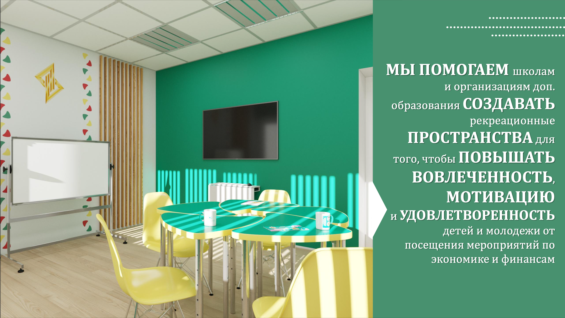
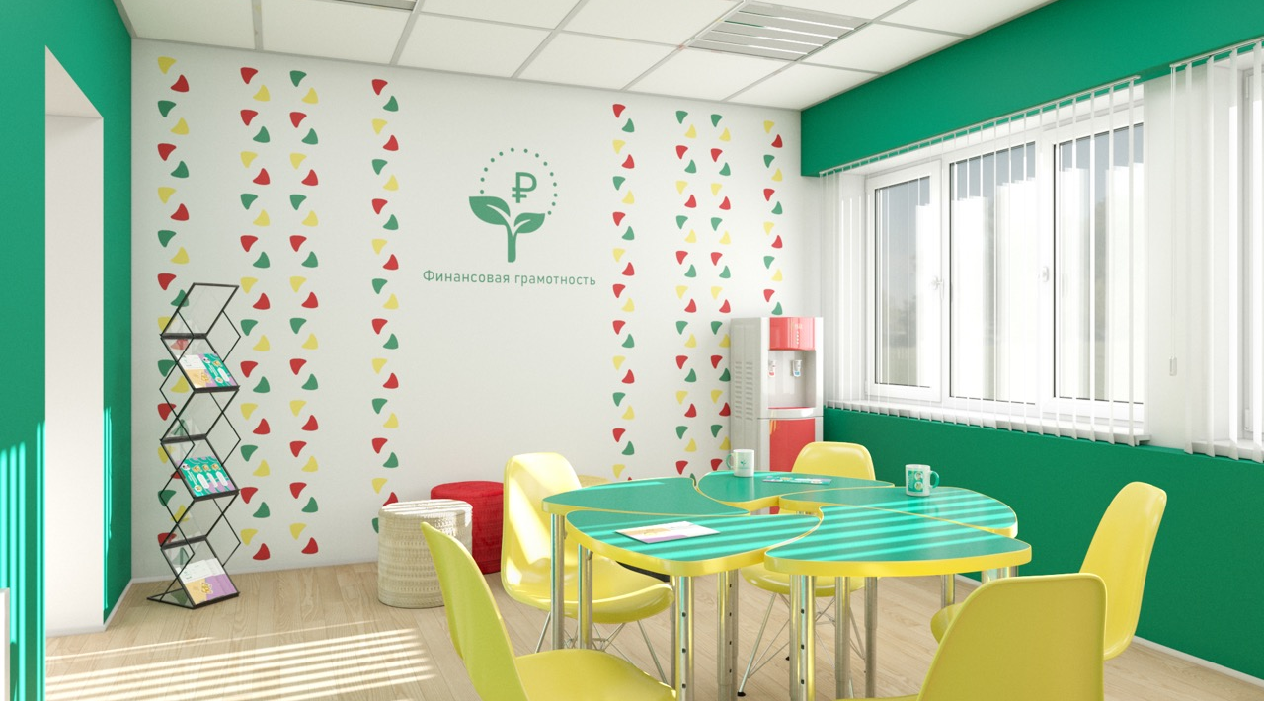
ТИПОВОЙ ПРОЕКТ
лаборатория
финансовой
грамотности
ОТДЫХАЙ – С УМОМ,
УЧИСЬ – С УДОВОЛЬСТВИЕМ

Slide 9
ИССЛЕДОВАНИЕ целевых аудиторий
Региональный центр
финансовой грамотности
Диагностический мониторинг обучения педагогических работников и методистов образовательных организаций в области преподавания основ финансовой грамотности
ЛАБОРАТОРИЯ по изучению финансово-экономического поведения населения регионов Финансового университета при Правительстве РФ
Исследование особенностей и мониторинг уровня доверия и недоверия населения Липецкой области социально-экономическим и финансовым институтам РФ

Slide 10
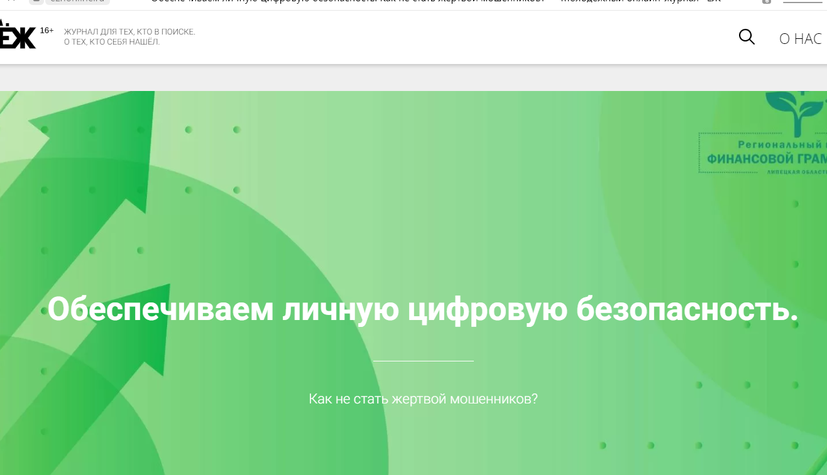
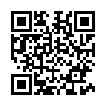
ИНФОРМАЦИОННАЯ КАМПАНИЯ (PR)
Telegram-канал
«Финансовая грамотность в Липецкой области»
Проект «Финансовая грамотность от «А» до «Я»
Рубрика Регионального центра финансовой грамотности
Интервью с экспертами
Администраторы канала:
Региональный центр финансовой грамотности
Отделение Липецк Банка России
https://vk.com/wall-25483038_87944
https://ezhonline.ru/articles/lifehacks/obespechivaem-lichnuyu-tsifrovuyu-bezopasnost-kak-ne-stat-zhertvoy-moshennikov_3743.html
https://lg.lpgzt.ru/aticle/pospet-za-innovatsiyami.htm
Трансляция видеороликов в общественном транспорте, учреждениях физической культуры
1 200 000
Проникновение
человек

Slide 11
Экспедиция финансовой грамотности
сельский фестиваль
9 муниципальных образований
Просветительское мероприятие по финансовой грамотности, проводимое для жителей сельских поселений с целью повышения финансовой грамотности и формирования финансовой культуры
> 60
мероприятий
2359 участников очных мероприятий

Slide 12
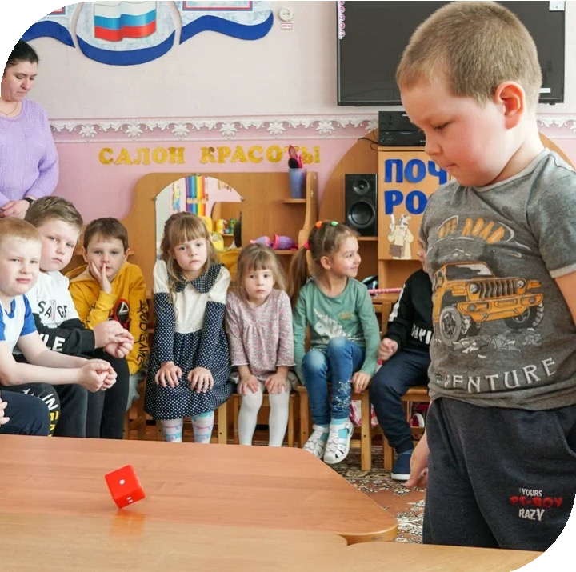
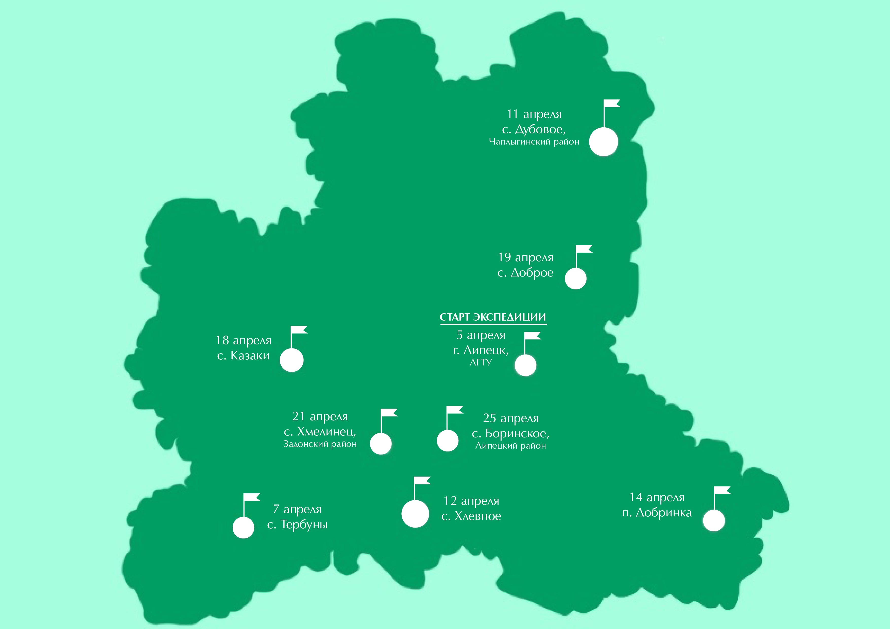
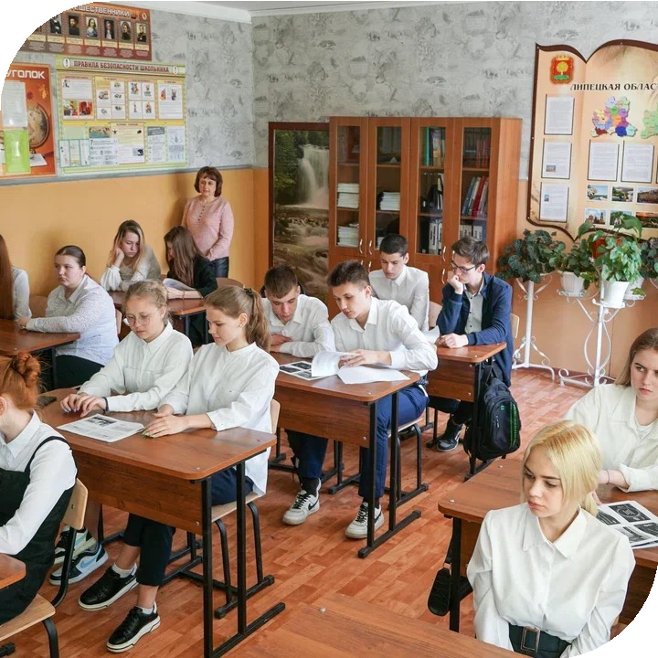
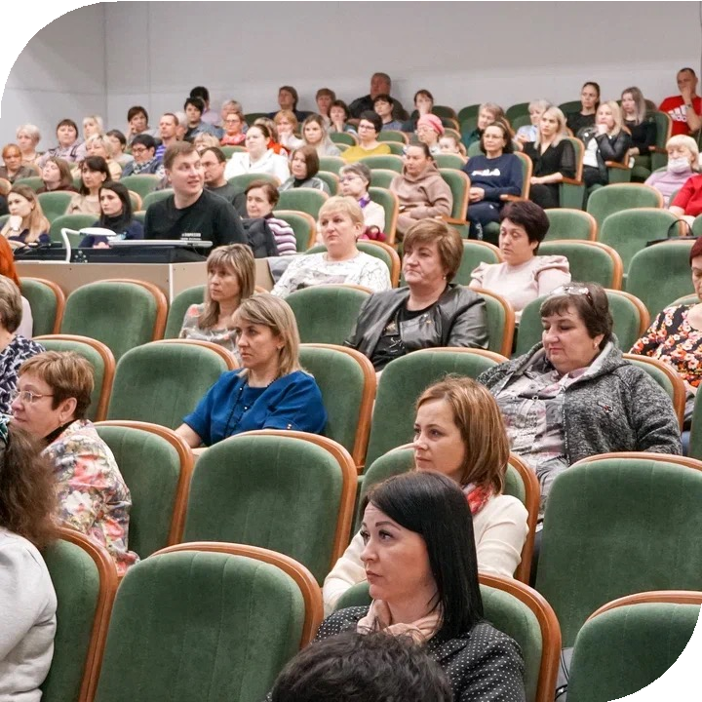
ДИЗАЙН программы
Методический семинар для педагогов по реализации проекта Банка России «ДОЛ – игра»
ДОЛ – игра
Методический семинар для педагогов
Всероссийский урок по финансовой безопасности
Мини – олимпиада по сбережениям
Профессиональная проба по предпринимательству
Лекция «Финансовое мошенничество»
Лекция «Финансовые сбережения, возможности накопления и преумножения»
Встреча с представителями прокуратуры
Финансовый тест

Slide 13
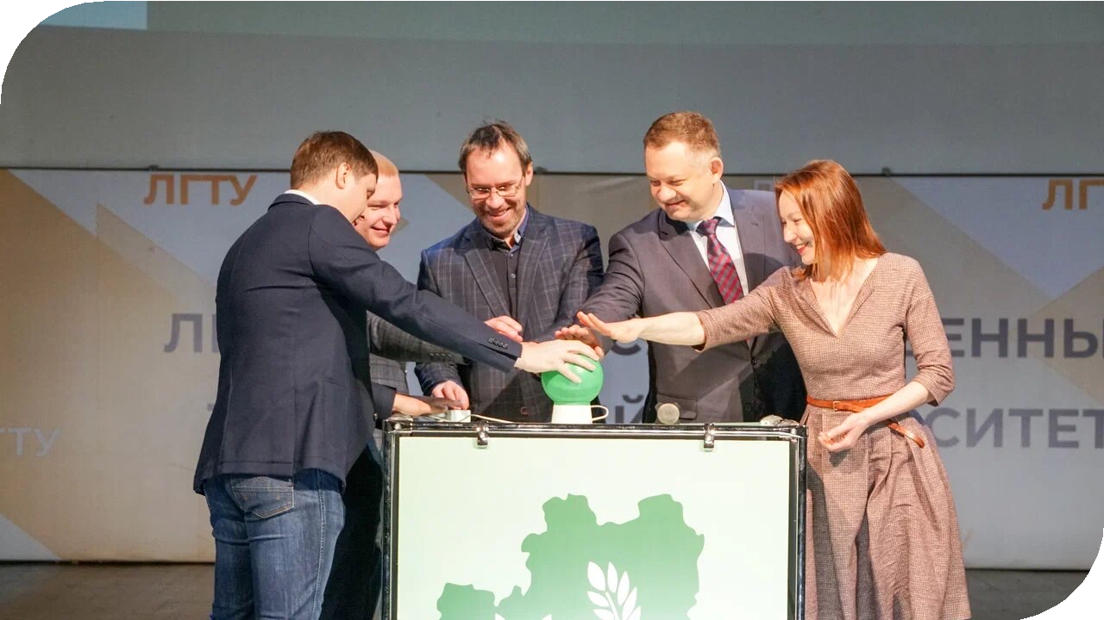
ЭКСПЕРТЫ мероприятия
Научно-исследовательский финансовый институт при Минфине России
Липецкое отделение ПАО Сбербанк
Прокуратура Липецкой области
Липецкий государственный технический университет
Отделение Липецк Банка России
Региональный центр финансовой грамотности

Slide 14
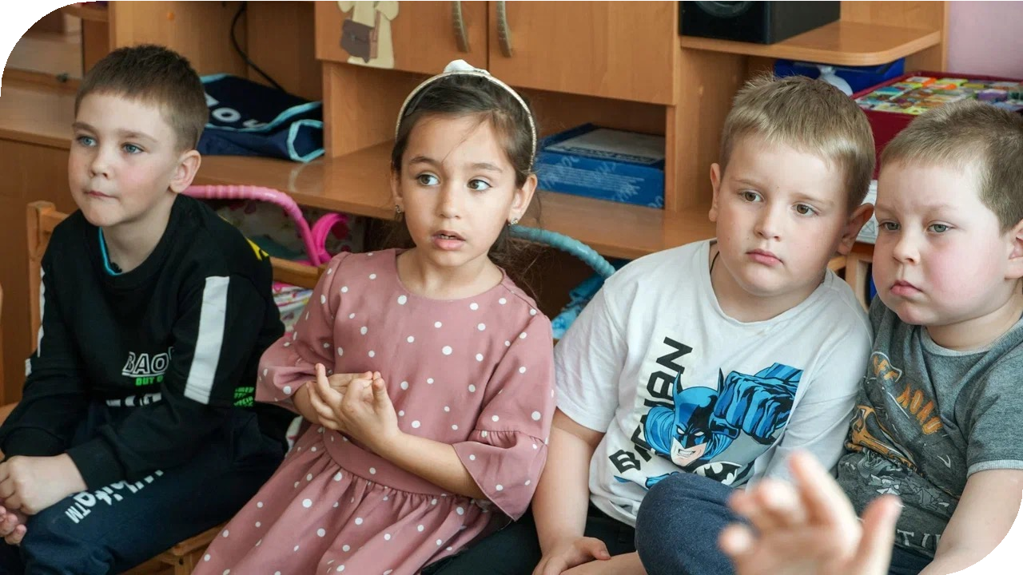
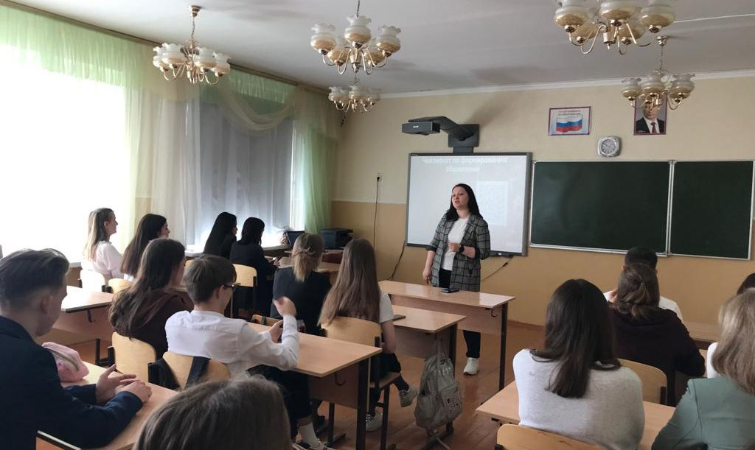
ЭКСПЕДИЦИЯ48.РФ
ОСВЕЩЕНИЕ В СМИ
2
4
3
статьи в региональной газете
телевизионных репортажа
радиоэфира
_{>20} уникальных постов и статей

Slide 15
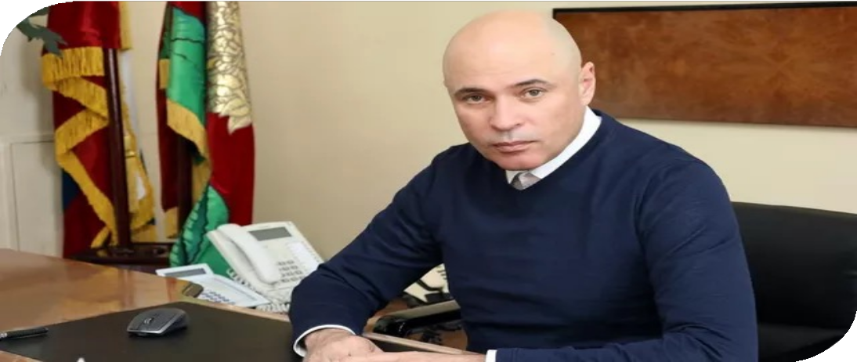
Губернатор Липецкой области И.Г Артамонов о фестивале
Игорь Артамонов отметил, что мероприятие вызвало повышенный интерес у сельских жителей области, и организаторы приняли решение продолжить проект "Экспедиция финансовой грамотности" и посетить все районы региона.
"Мы очень заинтересованы в том, чтобы жители Липецкой области повышали свою финансовую грамотность. Крайне важно, чтобы любой человек владел современными финансовыми инструментами и умел планировать личный и семейный бюджеты, свои расходы, адекватно оценивать существующие риски и правильно вкладывать деньги", - сказал Артамонов.
https://ria.ru/20220428/festival-1785890915.html

Slide 16
СТАТИСТИКА МЕРОПРИЯТИЙ*
_{>2}
ТОП
Всероссийский урок по финансовой безопасности
тыс. мероприятий
_{> 90}
₁₆₁₀₄
Елец
тыс. участников
участника
Тербунский район
_{8,2 %}
от численности населения**
Олимпиада «Юный предприниматель и финансовая грамотность»
Лебедянский район
₁₈₆₆₁
участника
* Данные получены на основе ЕИС «Календарь финансовой грамотности» по состоянию на 14.06.2022 по критериям подтверждения проведенных мероприятий
**Доля населения, принявшего участие в мероприятиях по повышению финансовой грамотности с 01.01.2022-14.06.2022, %

Slide 17
УЧАСТИЕ ПАРТНЕРОВ в мероприятиях
₉ партнеров
₄₁₇ мероприятий
_{> 16 тыс. участников}
Онлайн – марафон по финансовой грамотности (ЛГТУ)
_{7 регионов - участников}
День Отделения Липецк Банка России
₁₁ лучших практик
_{Лекции Сбера}
_{Тематические мероприятия ЛОУНБ}

Slide 18
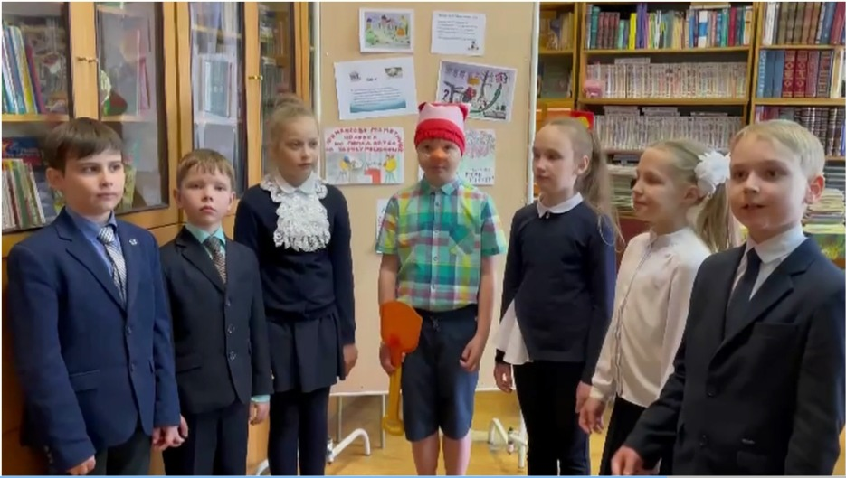
Конкурс «Дружим с финансовой литературой»
₄
номинации
Елец
₁₁
победителей
Тербунский район
МБОУ СОШ с. Большое Попово Лебедянский район
Алтайская краевая библиотека г. Барнаул
Лебедянский район
Лицей №5 г. Елец
МБОУ СОШ с. Красное
МБОУ СШ № г. 68 Липецка

Slide 19
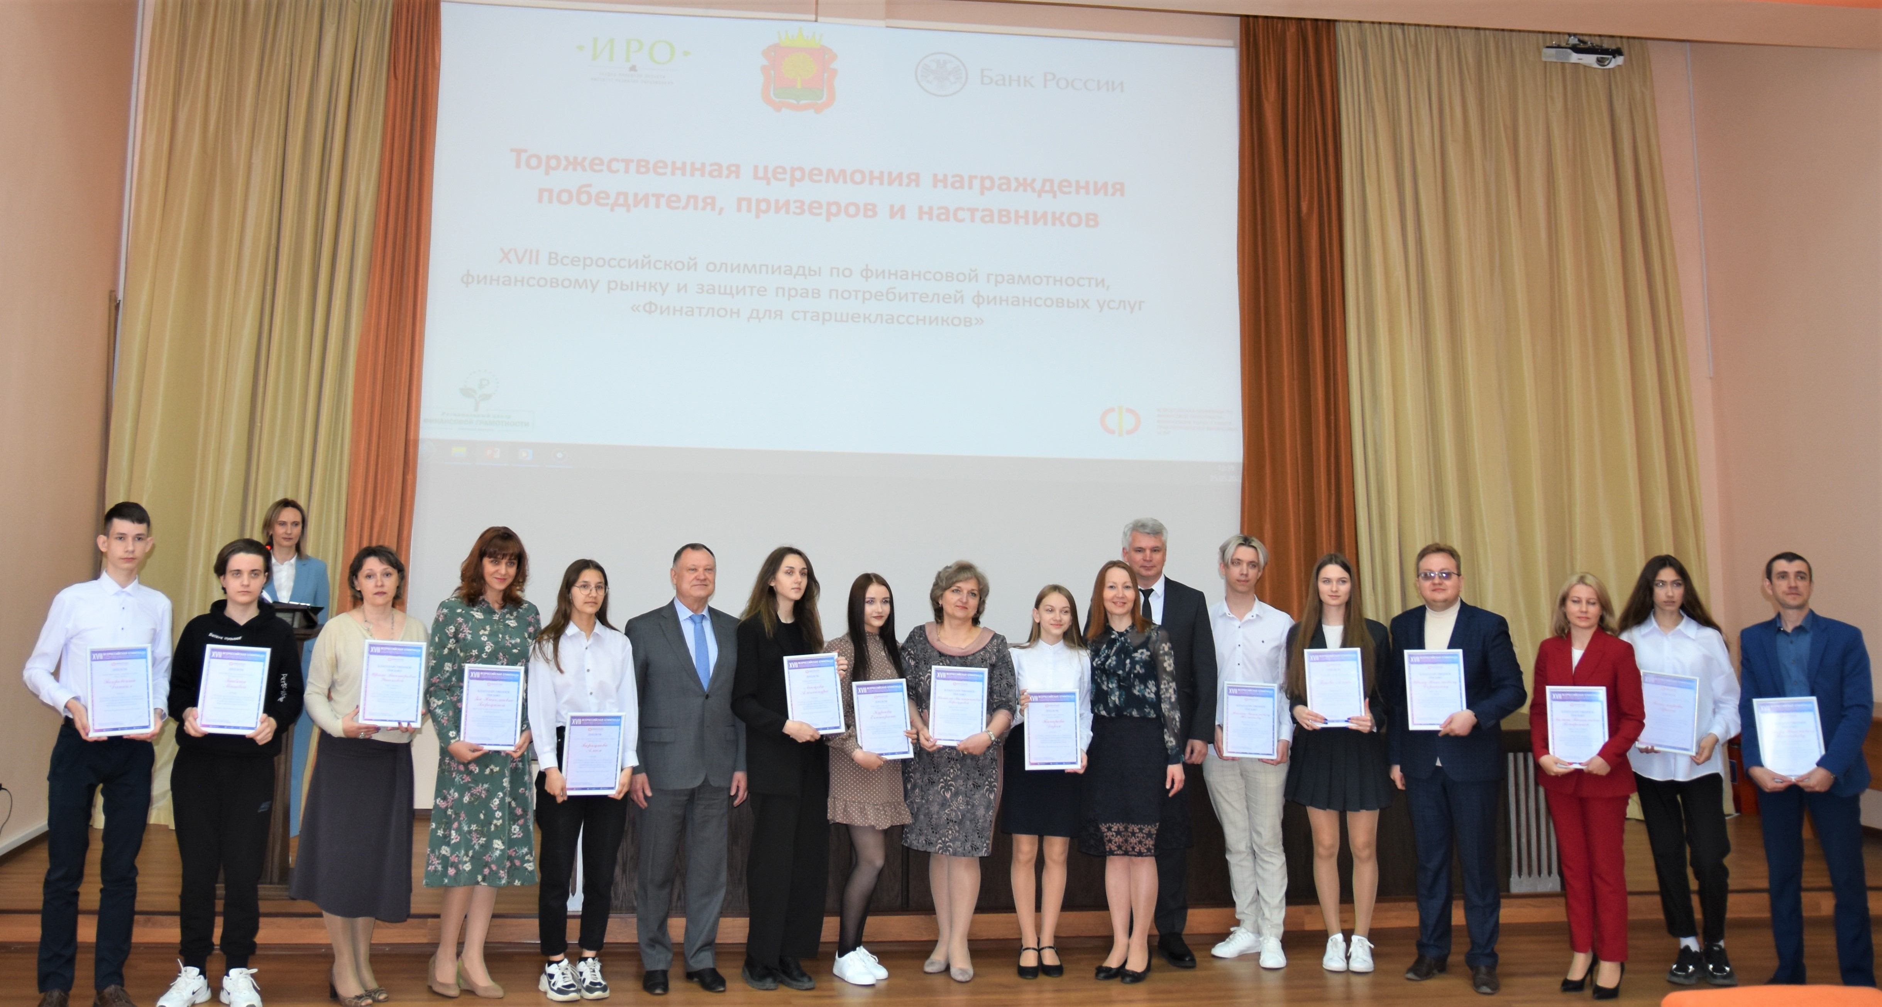
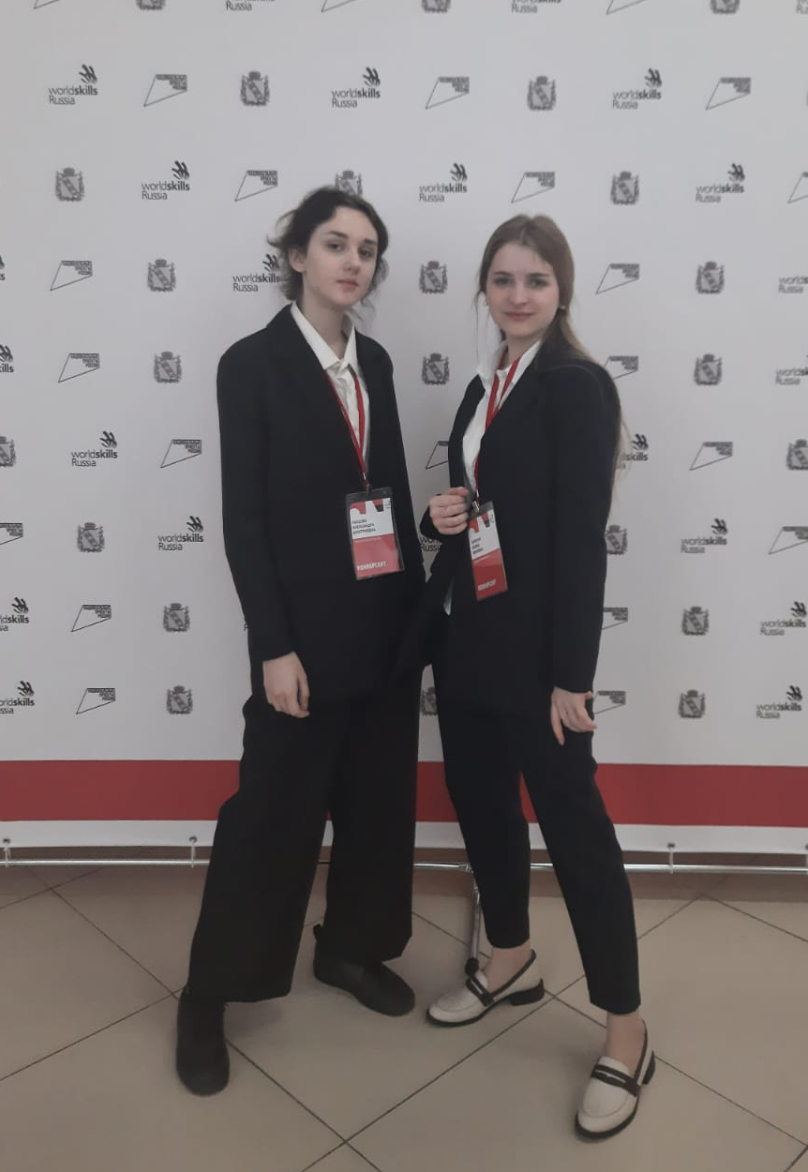
ДОСТИЖЕНИЯ обучающихся
1
победитель
7
призеров
ФИНАТЛОН для старшеклассников
Международная олимпиада по финансовой безопасности
ТОП 10 команд России по предпринимательству
победитель
1-го
этапа
Участники финала Национального чемпионата «Молодые профессионалы» (Ворлдскиллс Россия)
Экономика

Slide 20
СОТРУДНИЧЕСТВО С АРФГ
Региональный центр финансовой грамотности – базовая площадка Ассоциации развития финансовой грамотности
ПРЕАКСЕЛЕРАТОР АРФГ
5
Сельский фестиваль «Экспедиция финансовой грамотности»
Конкурс «Дружу с финансовой литературой»
Конкурс плакатов по финансовой грамотности
День финансового здоровья
Неделя финансовой грамотности Липецкой области
проектов ЛИПЕЦКОЙ ОБЛАСТИ
ПОДДЕРЖКА
финансовая
экспертная
информационная

Slide 21
ОБУЧЕНИЕ
ПЕДАГОГИЧЕСКИЕ РАБОТНИКИ
ФИНАНСОВЫЕ КОНСУЛЬТАНТЫ
> 350
62
слушателя
план на 2022 год
34
Усманский район
Формирование предпосылок финансовой грамотности у детей старшего дошкольного возраста
6
Лебедянский район
5
г. Липецк
Приемы современных педагогических технологий и практики преподавания основ финансовой грамотности с учетом изменений ФГОС начального и основного общего образования
5
Липецкий район
3
Данковский район
Содержание обучения и педагогические технологии преподавания основ финансовой грамотности обучающимся общеобразовательных организаций
3
Измалковский район
3
Лев-Толстовский район
1
Воловский район
Содержание обучения и педагогические технологии преподавания основ финансовой грамотности обучающимся ПОО
Краснинский район
1
1
Грязинский район

Slide 22
Инесса ШУЙКОВА,
ректор ГАУДПО ЛО «Институт развития образования»

